Slide 1

Название проекта: Мониторинг торговых сетей
Платформа для мониторинга цен в розничных сетях.

Slide 2

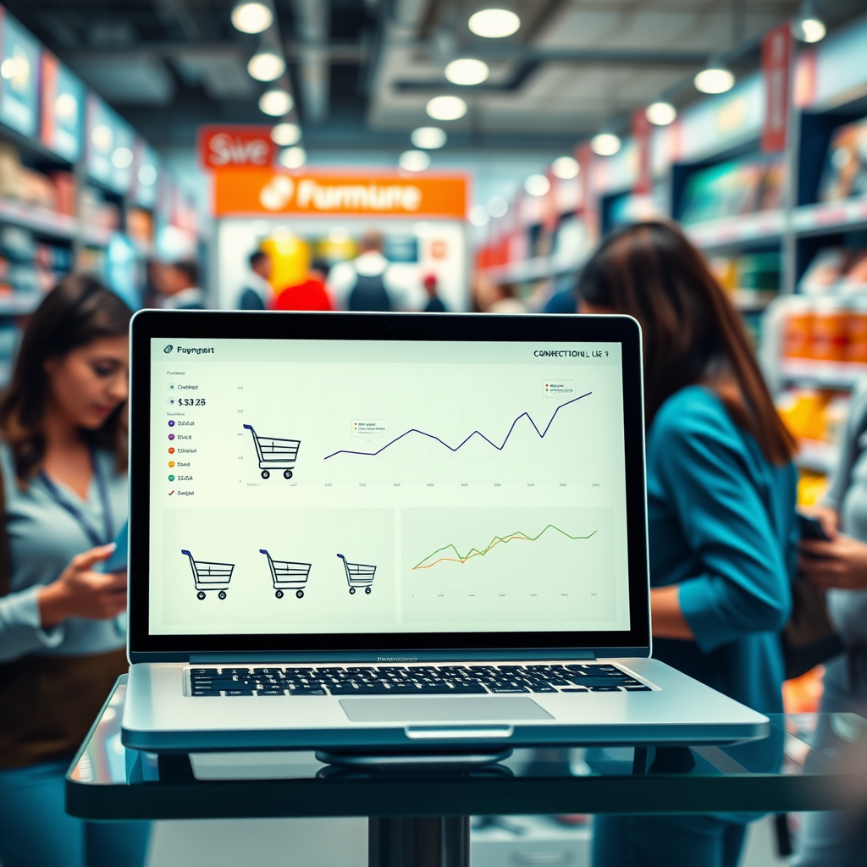
Цель и основная идея проекта
Проект нацелен на создание платформы, объединяющей ритейлеров и потребителей, для оптимизации покупок и предоставления ценовой аналитики.
2

Slide 3


Основные функции платформы
Мониторинг цен
Пользователи загружают данные о ценах и получают вознаграждение за вклад. Такие данные полезны компаниям и пользователям.
Поиск товаров
Пользователи могут искать товары по категориям и находить выгодные магазины в выбранных регионах.
3

Slide 4





Дополнительные функции
Геймификация
Учёт расходов
Вознаграждение пользователей за взаимодействие улучшает вовлечённость и интерес к платформе.
Платформа помогает пользователям следить за затратами и оптимизировать бюджет.
Технические решения
Реклама и партнёрства
Доступна мобильная версия и веб-сайт для удобства пользователей.
Платформа предлагает рекламные возможности и партнёрские программы для ритейлеров.
4

Slide 5
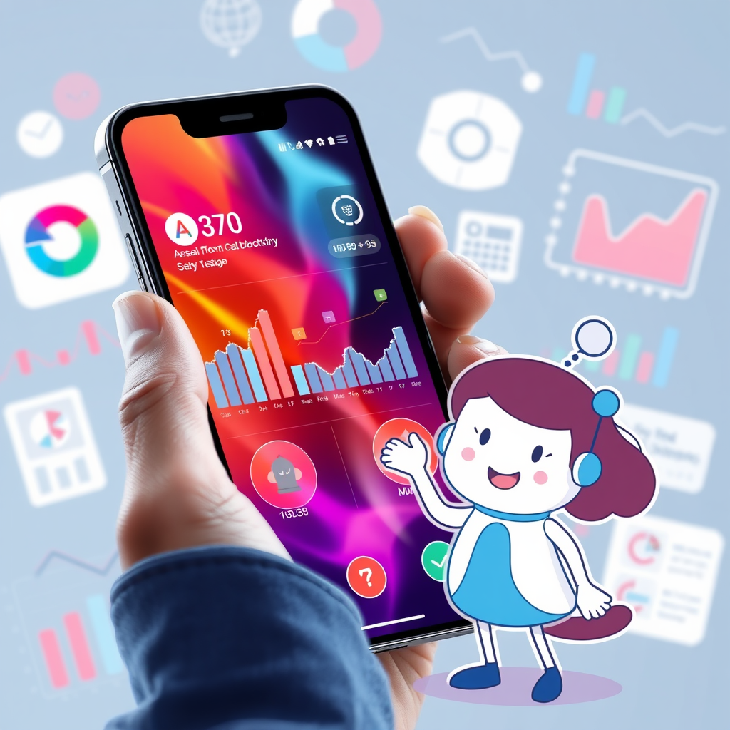
Бизнес-функции и технические решения
Продажа аналитики
Компании могут покупать аналитические отчеты, включая рыночные тенденции и региональные сравнения.
Телеграм-бот
Телеграм-бот обеспечивает доступ к функциям платформы, облегчая проверку цен и участие в играх.
5

Slide 6

Монетизация платформы
Подписка для потребителей предоставит доступ к расширенным функциям, включая аналитику и прогнозы.
Продажа данных компаниям, включая отличные отчёты по ценам и предпочтениям.
Реклама и партнёрства позволяют ритейлерам достигать целевой аудитории через платформу.
6

Slide 7



Целевая аудитория
Компании и дистрибьюторы, желающие мониторить конкурентов и изучать предпочтения клиентов, обеспечивая конкурентное преимущество.
Покупатели, желающие экономить и улучшать финансовую грамотность, включая женщин с семьями, используя функции платформы.
7

Slide 8
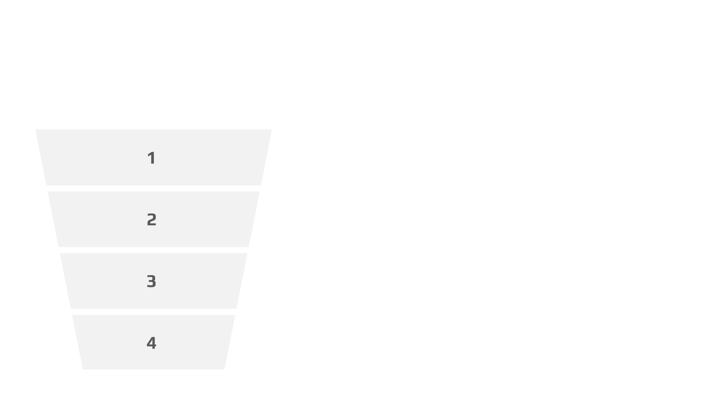
Уникальные преимущества
Геймификация повышает вовлечённость пользователей в процесс мониторинга и ведения расходов.
Внутренняя валюта стимулирует использование платформы и участие в различных её аспектах.
Аналитика для бизнеса предлагает ценные данные о поведении клиентов и адаптации ценовой политики.
Платформа объединяет потребителей и бизнес, помогая обеим группам извлекать выгоду.

Slide 9


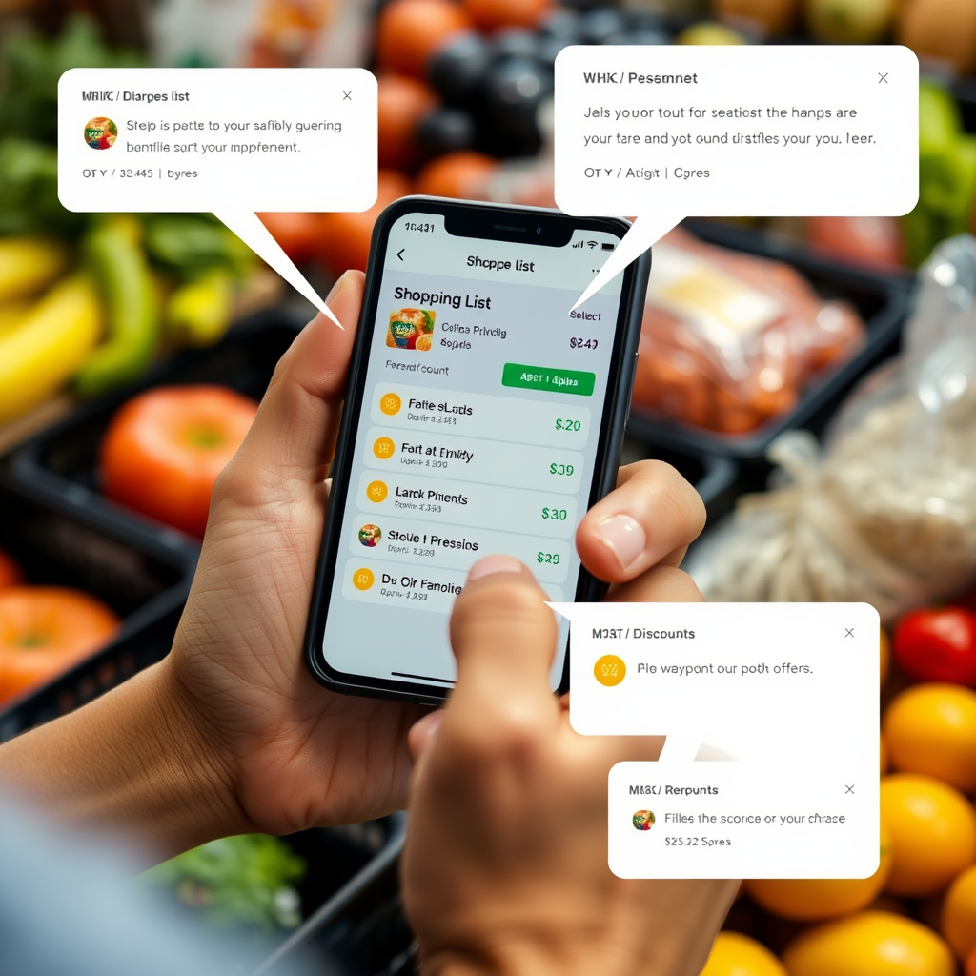
Дополнительные идеи
Прогнозы цен помогут пользователям планировать покупки заранее. Это нововведение увеличит планирование покупок.
Персонализированные предложения увеличат лояльность пользователей и улучшат пользовательский опыт.
9

Slide 10

Инновации и стратегии
Монетизация через подписку позволяет получать больше информационных возможностей.
Партнёрства с магазинами создают выигрышную стратегию для всех участников.
Отслеживание расходов упрощает личное бюджетирование и экономию.
Включение игр по финансовой грамотности улучшает знания пользователей.
10

Slide 11




Функции для пользователей
Персонализированные уведомления
Новые товары
Уведомления о скидках и акциях по индивидуальным предпочтениям пользователей.
Уведомление о новых товарах в конкретных регионах или областях.
Геймификация и валюта
Аналитика цен
Внутренняя валюта стимулирует взаимодействие, ангажируя пользователей в процесс.
Подробная аналитика помогает определить лучшие предложения и оптимизировать покупку.
11

Slide 12
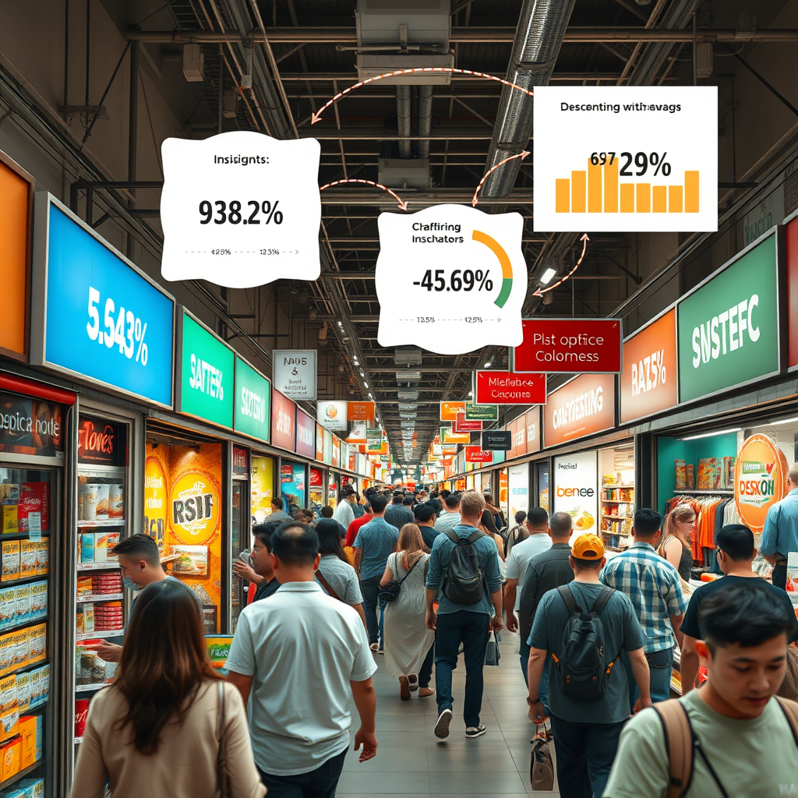
Продажа данных и реклама
Компании могут закупать расширенные отчёты с детальной аналитикой по регионам и предпочтениям.
Рекламные возможности позволяют ритейлерам достигать целевой аудитории и предлагать уникальные акции.
12

Slide 13

Стратегия и целевая аудитория
Платформа способствует экономии и управлению финансами для конечных покупателей.
Целевой сегмент — женщины с семьями, заинтересованные в рациональных финансовых решениях.
13

Slide 14

Технические аспекты реализации
Мобильное приложение и веб-платформа обеспечивают удобный доступ к функциям с любого устройства.
Телеграм-бот позволяет пользователям быстро взаимодействовать с приложением и получать уведомления.
Регулярные обновления обеспечивают работоспособность и безопасность платформы.
14

Slide 15
Подведение итогов цели проекта
Проект создаёт универсальную платформу, способствующую экономии для всех сторон, через анализ цен и геймификацию.

